Slide 1
.
LA COUSINE FRANçAISE

Slide 2
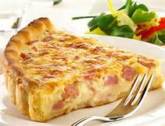
pâte brisée lardons beurre oeufs crème fraîche lait sel et poivre muscade
LA QUICHE LORRAINE
INGRéDIENTS:

Slide 3
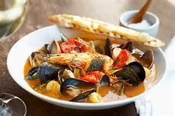
Rouget; congre en tranches; petits crabes; rascasse; baudroie grondin rouge Saint-Pierre tomates, coupées oignons en tranche gousses d’ail, haché huile d’olive bouquet d’herbes: aneth, laurier, persil, pelure d’orange sel, poivre safran.
INGRéDIENTS:
LA BOUILLABISSE
REGION: MARSEILLE

Slide 4
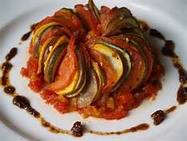
INGRéDIENTS:
LA RATATOUILLE
Purée de tomatoes;
Sucre,
Pepperoni;
Poivre;
Aubergine;
Carottes,
Ail;
Sel;
Courgette;
Tomates;
Huile d’olive.
REGION: NIZZA
Notes:
REGION: NIZZA

Slide 5
INGRéDIENTS:
LA FONDUE SAVOYARDE
Fromage Beaufort;
Fromage Comté;
Tomme de Savoie;
Gousse d’ail;
Vin blanc;
Amidon de mais;
Pain rassis;
Kirsch;
Noix de muscade;
Sel;
Poivre blanc.
REGION: SAVOIE
Notes:
400 g di formaggio Beaufort
300 g di formaggio Comté
150 g di Toma di Savoia
1 spicchio d'aglio
50 cl di vino bianco
fecola di mais
500 g di pane un po' raffermo
2 cl di Kirsch
noce moscata q.b.
sale e pepe bianco q.b.

